Slide 1
FOTOFIVE
웹 5조
김민수, 김동현, 안은성, 정은정, 서지영

Slide 2
목차
사이트 개관
사용한 프로그램들
사이트 소개
메인 페이지
로그인 페이지
회원가입 페이지
사진 업로드 페이지
사진 상세 페이지
카트 페이지
결제 내역 페이지

Slide 3
사이트 개관
주제
사진 업로드/ 거래 웹
- 상세 내용 : 개인이 찍은 사진을 업로드하거나, 사진으로 수익창출이 가능한
시스템의 웹사이트
역할
프론트엔드 : 김동현, 서지영
- 백엔드 : 안은성, 정은정

Slide 4




사용한 프로그램들 – React | node.js | mongoDB | Sass

Slide 5
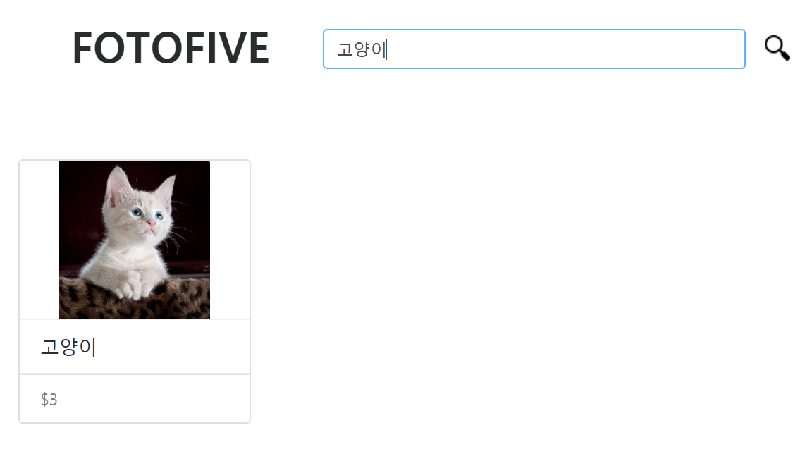
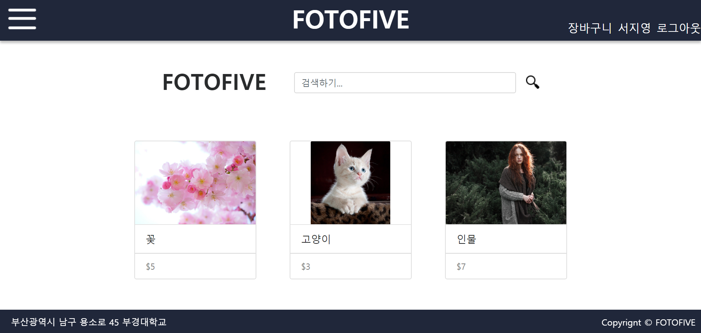
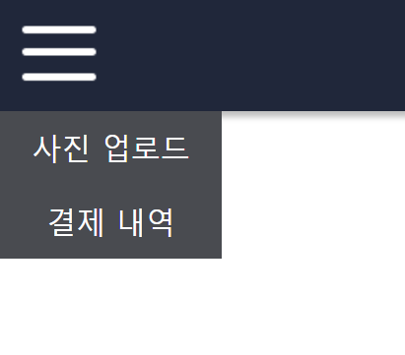
사이트 소개 – 메인 페이지
검색 기능
메뉴 바

Slide 6
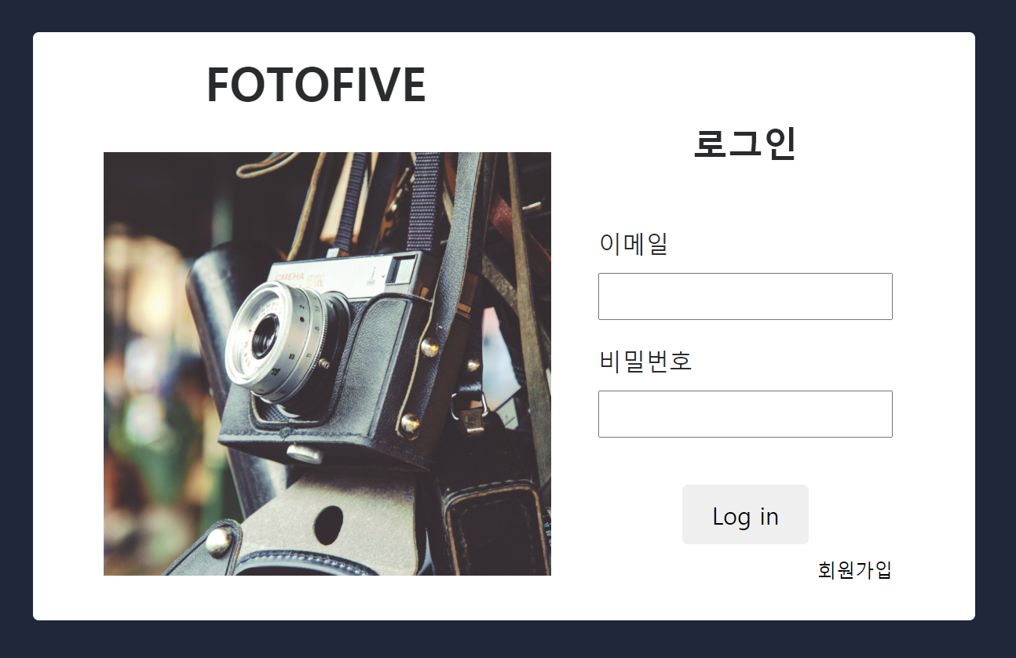
사이트 소개 – 로그인 페이지

Slide 7
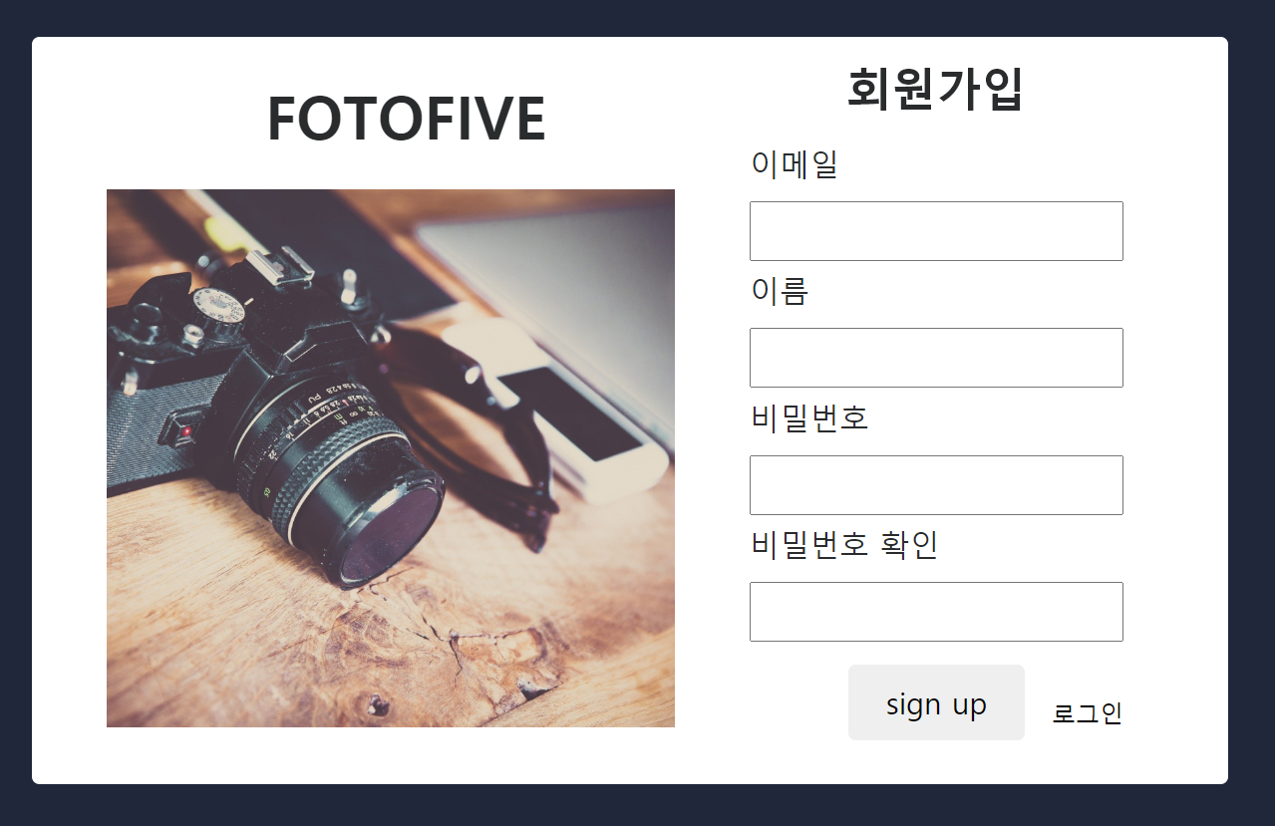
사이트 소개 – 회원가입 페이지

Slide 8
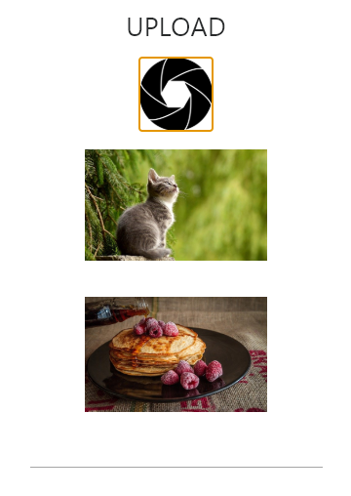
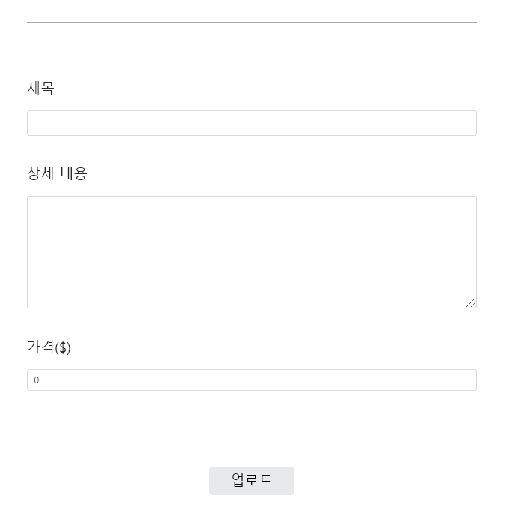
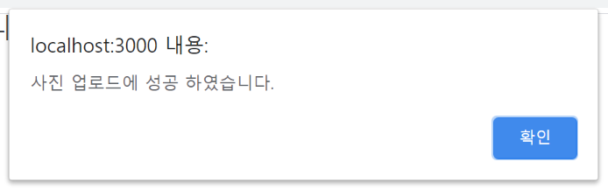
사이트 소개 – 사진 업로드 페이지
업로드 성공 시
나타나는 메세지

Slide 9
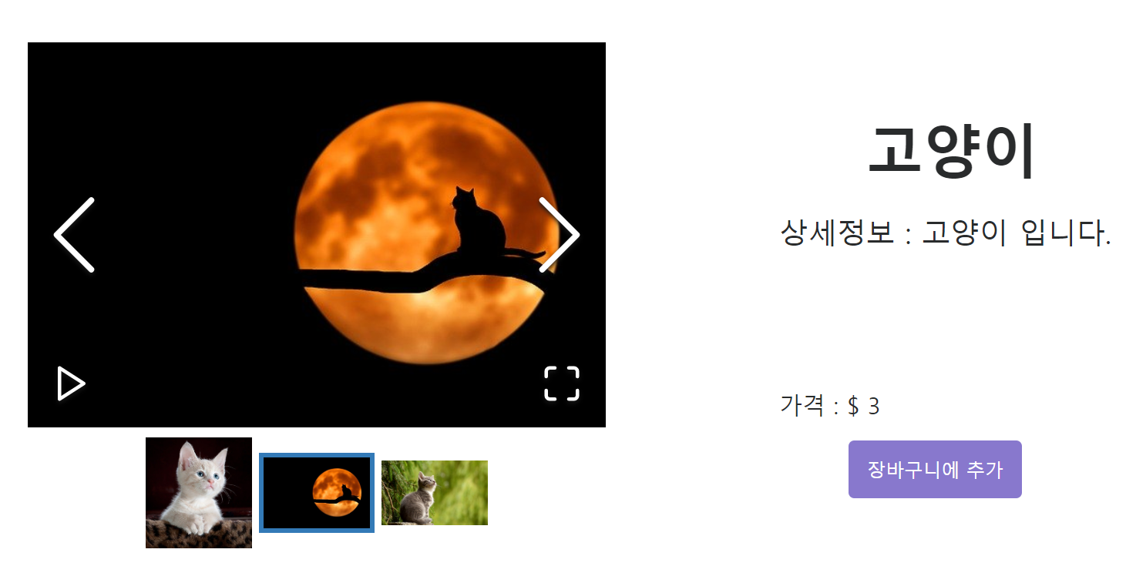
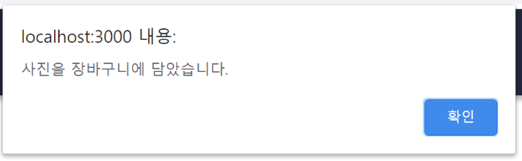
사이트 소개 – 사진 상세 페이지
장바구니에 담을 시
나타나는 메세지

Slide 10
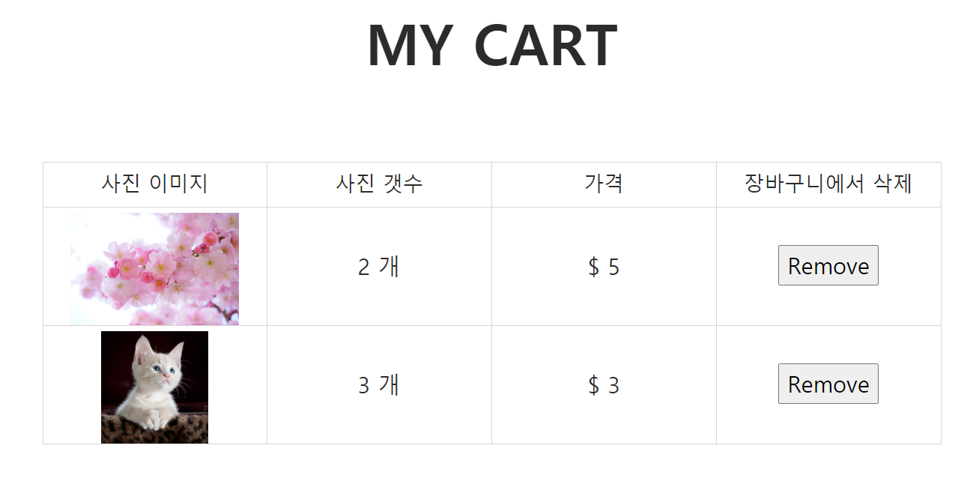

사이트 소개 – 카트 페이지
카트에서 삭제하는 기능
페이팔 결제 기능

Slide 11
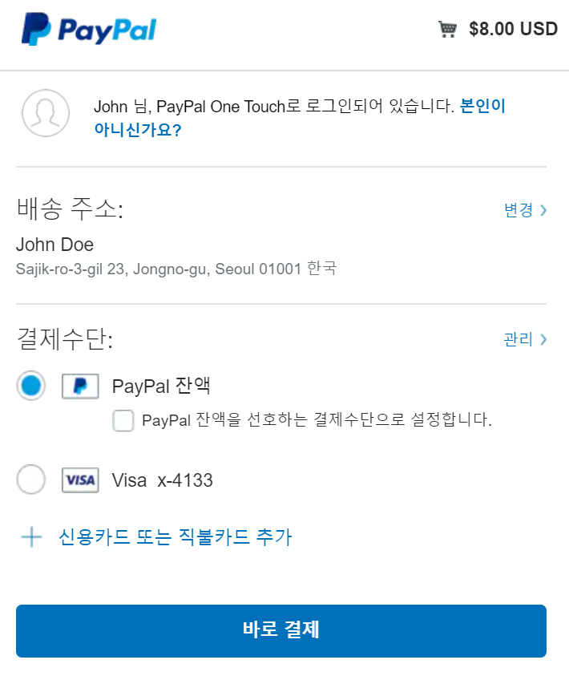

사이트 소개 – 카트 페이지
결제 성공 후 카트 페이지

Slide 12
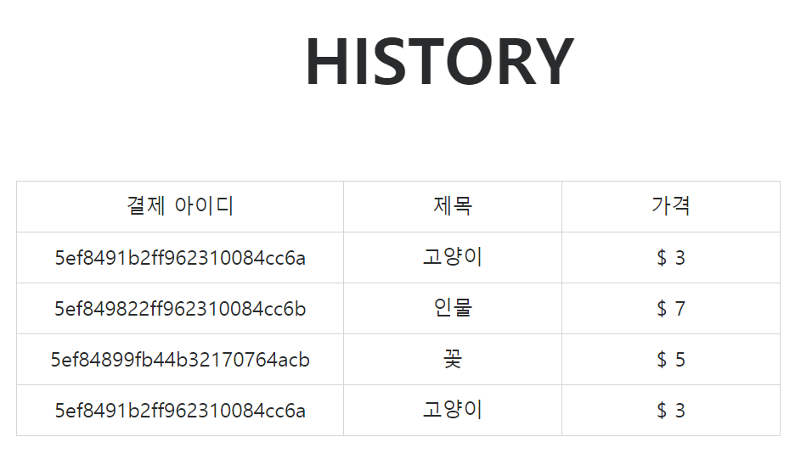
사이트 소개 – 결제 내역 페이지
자신이 결제한 내역들을
보여줌

